Slide 1
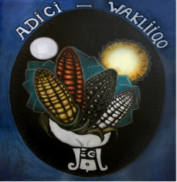
Asociación de Desarrollo Integral Comunitario Indígena –ADICI WAKLIIQO-

Slide 2
Quien es ADICI
ADICI es una organización indígena Q´eqchi´ sin fines de lucro que facilita capacidades metodológicas, organizativas y técnicas a familias, grupos y comunidades para que sean dueñas de su propio bienestar.

Slide 3
MISION
ADICI promueve que las comunidades ejerzan su autodeterminación como pueblo q’eqchi’, retomando los valores y cosmovisión maya, fortaleciendo sus formas organizativas, respetando los ritmos comunitarios en un proceso sostenido hacia el bien común y el equilibrio sustentable.

Slide 4
Contexto de área de trabajo
El pueblo Q’eqchi’ es el pueblo maya que ocupa el mayor territorio en Guatemala, es el Pueblo Maya que más utiliza su idioma en forma escrita, con el mayor grado de alfabetización en un idioma indígena del país. Para los pueblos Q´eqchi´ la tierra y el bosque representan mucho más que medios de producción y reproducción natural, auto referido como “aj ral ch’och’” (las hijas e hijos de la tierra, en idioma Q´eqchi´), a pesar de vivir unas relaciones de producción esclavista y excluida por más de 500 años, mantiene una memoria de resistencia y trata de liberarse por medio de procesos organizativos y acciones que contribuyen reafirmar su identidad y propuestas políticas.

Slide 5
Históricamente el pueblo Q’eqchi ha sufrido:
El despojo recurrente de sus tierras ancestrales.
El sometimiento a las grandes fincas cafetales, de cardamomo, banano y otros productos de agroexportación.
Su desplazamiento en busca de nuevas áreas libres para cultivar la tierra.
El trabajo forzoso, justificados por la ley contra la vagancia en los años 30
El Conflicto interno armado
Penetración de industrias y proyectos extractivos; criminalización y judicialización de las acciones de reivindicación de Derechos a lideresas, líderes y comunidades Q’eqchi’.
Discriminación y racismo

Slide 6
Secuelas
Pobreza, pobreza extrema
Internalizacion de la opresión
Heridas psicosociales que limitan la relación armónica entre familias y comunidades
( sumisión, miedo, vergüenza, victimización, dependencia, enfermedades, violencia intrafamiliar.)
Feminicidio, entre otros

Slide 7
LO QUE HACEMOS Dialogo, reflexión para conocer la historia como pueblo, comunidad, familiar y personal.

Slide 8
Recuperación de la identidad como pueblo Q’eqchi, desde la reflexión y el encuentro de saberes de las comunidades.

Slide 9
Terapias colectivas con grupos de mujeres y jóvenes
A través de
Escucha activa
Ejercicios de respiración
Meditación
masajes afectivos y drenaje linfático
Acupresión
Técnicas para sanar traumas (Técnicas de liberación emocional, Terapia Integrativa Avanzada) entre otros.
Recuperación del arte del tejido y bordado.
Autocuidado.

Slide 10
Jornadas de atención en salud: a mujeres, niños y hombres a nivel comunitario. Tratamientos con barro, acupresión,ventosas,Ceremonia Maya.

Slide 11
Talleres de masculinidades con adultos y jóvenes.
Celebraciones del día de la armonía familiar, reconociendo especialmente el aporte de las mujeres a la vida.
jornadas de sensibilización hacia autoridades y comunidades sobre discapacidad.

Slide 12
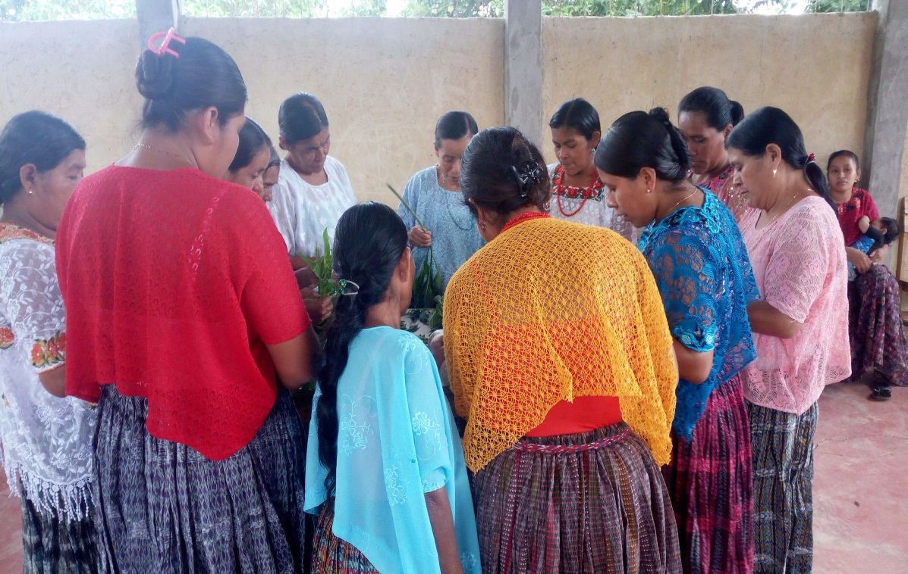
Recuperación de la sabiduría ancestral y conocimientos de las plantas y hierbas medicinales naturales

Slide 13
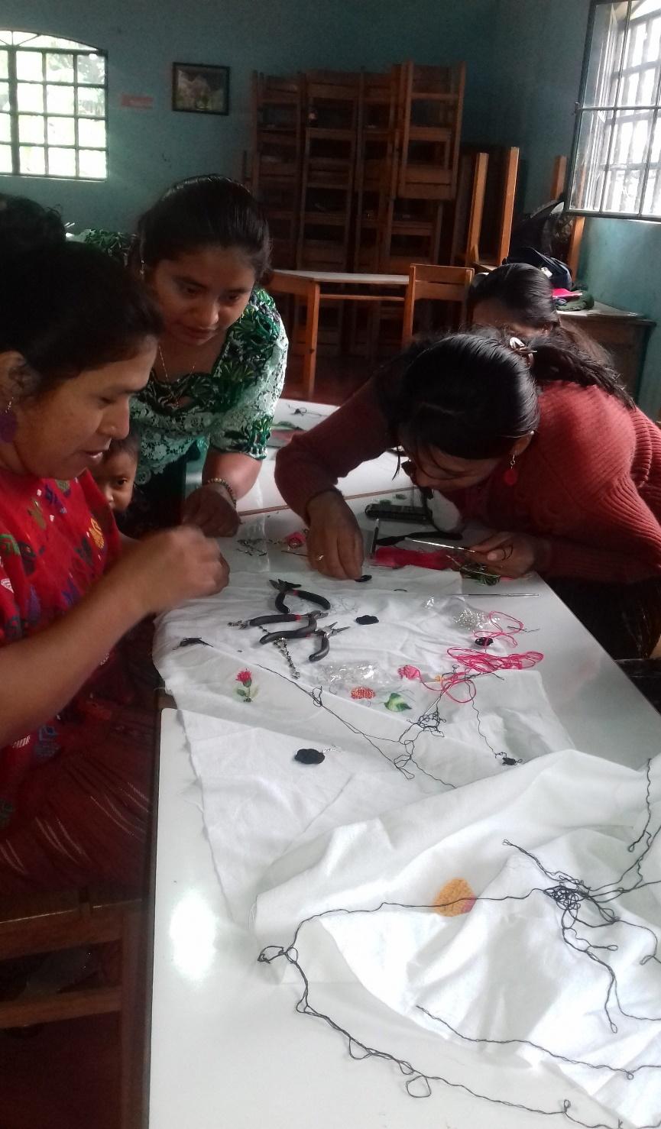
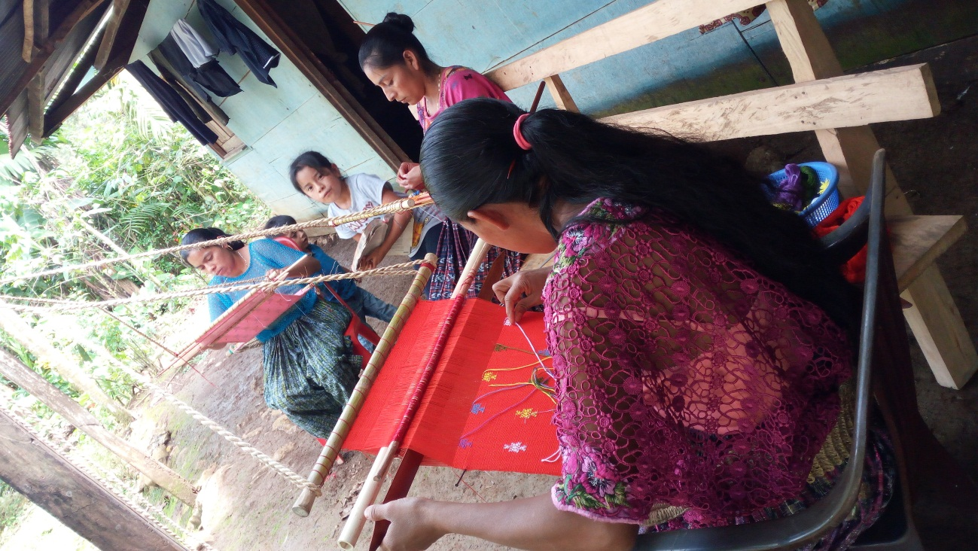
Desarrollo de destrezas *arte del tejido *bordado *transformación de productos.

Slide 14
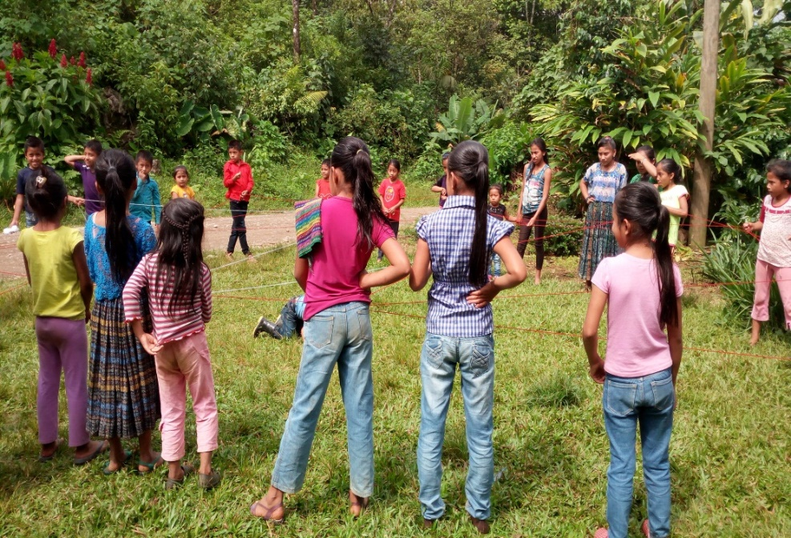
Reflexión con niños y niñas sobre la importancia de la madre tierra. Convivencia armónica territorio- cuerpo

Slide 15
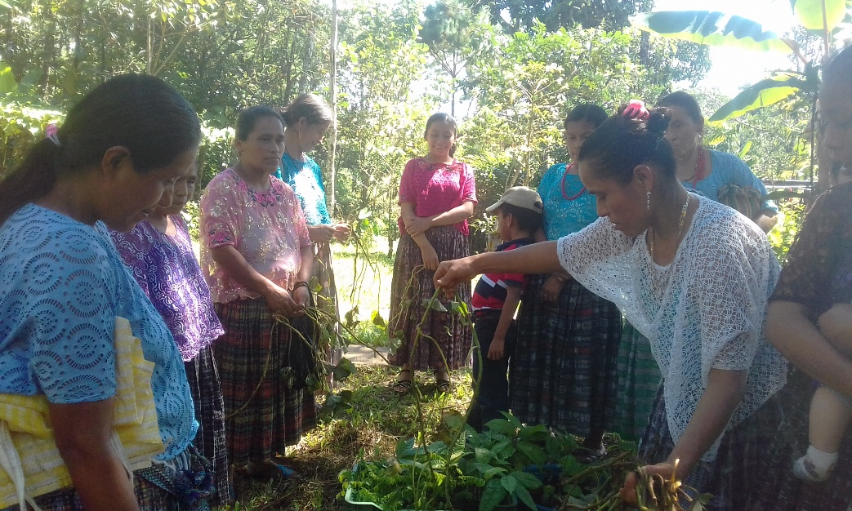
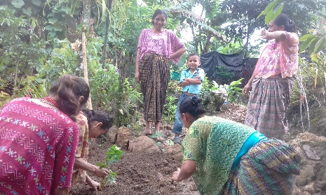
Agroecología
Recuperación del valor de la tierra y el entorno
Soberanía alimentaria (recuperación de semillas nativas y criollas)
Valorización de la producción comunitaria.
Consumo responsable

Slide 16
Todo este trabajo crea en las mujeres, la familia y la comunidad
Confianza
Autoestima
Armonía en las relaciones interpersonales y comunitarias
Mayor capacidad para abordaje de problemas
Apoyo mutuo entre mujeres
Mejor salud física
Trabajo comunitario
Incidencia en decisiones comunitarias
Seguridad en ellas mismas
Cambio de creencias negativas en ellas.
Mayor inclusión de las personas con discapacidad.

Slide 17
QUE CONTRIBUYE A:
Una vida en armonía y equilibrio en lo personal, familiar, comunitaria y colectiva desde la plenitud.

Slide 18
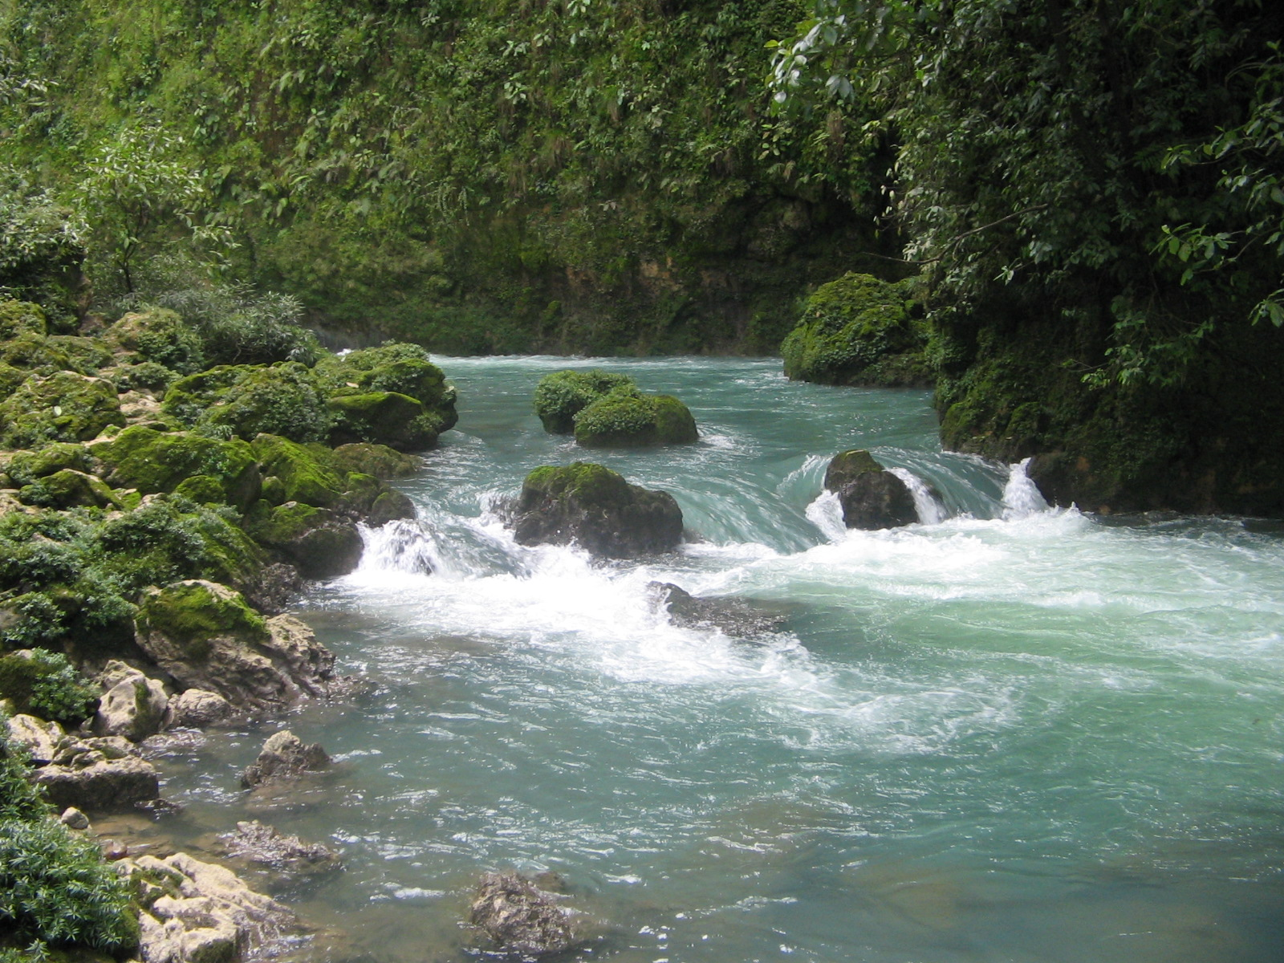
MUCHAS GRACIAS
B’AN TIOX

